Slide 1
Đồ án Website đọc truyện
Email: hoangdat3179@gmail.com
Phone: 0969389825

Slide 2
Mục đích – tổng quan ứng dụng
Website đọc truyện miễn phí được lấy từ các nguồn truyện khác nhau
Web có tốc độ hiển thị nhanh và có trang quản trị dành cho admin.
Website đọc truyện giải trí cho mọi lứa tuổi.

Slide 3
UML Case
Các vai trò người dùng (role) trong ứng dụng:
Người dùng truy cập (anonymous user)
Quản trị hệ thống (administrator)
UML Case:
Tìm kiếm và Đọc truyện
Thêm sửa xóa truyện, chương,thể loại
Comment
(Bình luận)
Anonymous user
Administrator

Slide 4
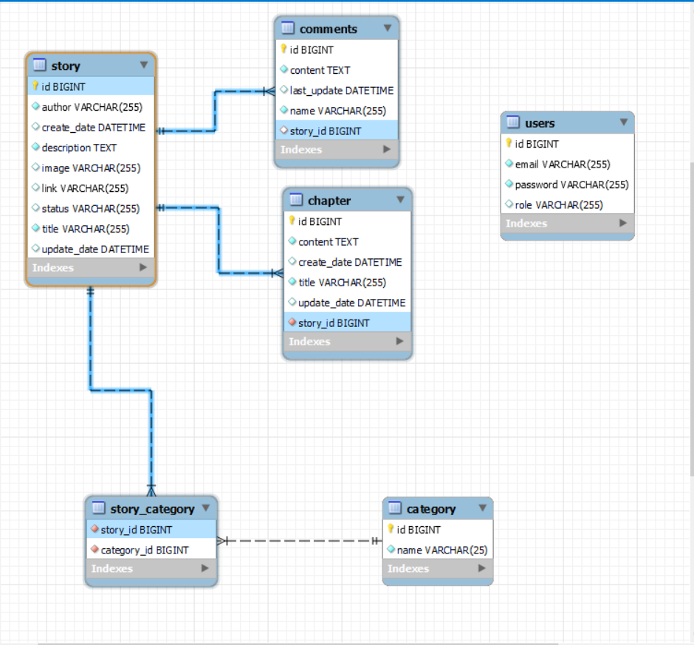
Thiết kế Entity – Table

Slide 5
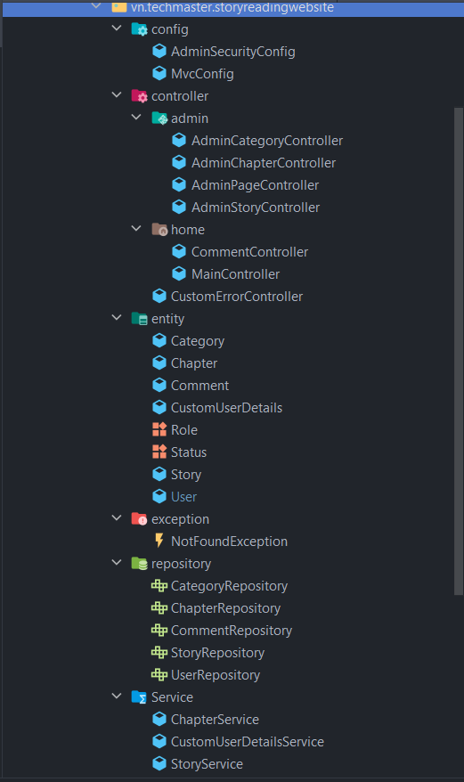
Cấu trúc thư mực dự án

